Slide 1



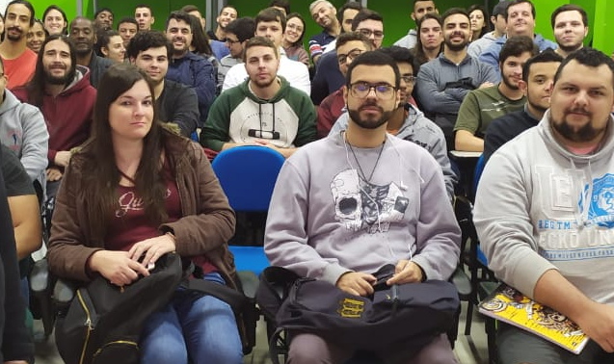
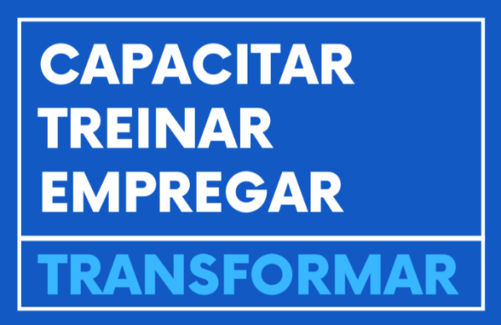

JAVA I Coleções e Datas 10/08/2020

Slide 2
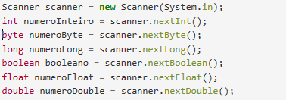
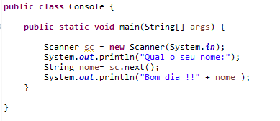
EXERCÍCIO – REVISANDO CONCEITOS DE AULA ANTERIORES - EXCEPTION
Classe Scanner
Facilita a entrada de dados no Java, surgiu a partir do Java 5 com o objetivo de facilitar a entrada de dados no modo Console.
Uma das características mais interessante da classe Scanner é a possibilidade de obter o valor digitado diretamente no formato do tipo primitivo que o usuário digitar.
Para isso basta utilizarmos os métodos next do tipo primitivo no formato nextTipoDado() conforme exemplo abaixo:
Exemplo:

Slide 3
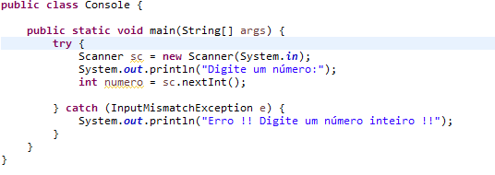
EXERCÍCIO – REVISANDO CONCEITOS DE AULA ANTERIORES - EXCEPTION
Exercício Exceções
Criar um programa que leia um número inteiro e trate a exceção caso uma letra seja digitada. Tratar a exceção do tipo
InputMismatchException

Slide 4
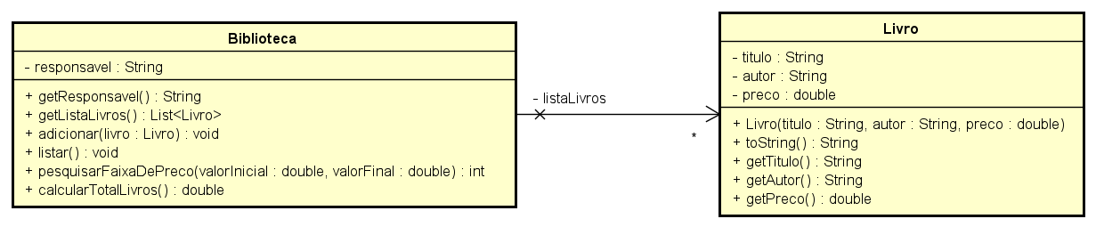
EXERCÍCIO – REVISANDO CONCEITOS DE AULA ANTERIORES
Criar a classe conforme diagrama abaixo:
A classe Biblioteca deverá ter um método para adicionar um novo livro, listar todos os livros, pesquisar por faixa de preço, calcular o total em dinheiro de livros.
Criar uma classe com o método main para fazer os testes das operações no console.

Slide 5
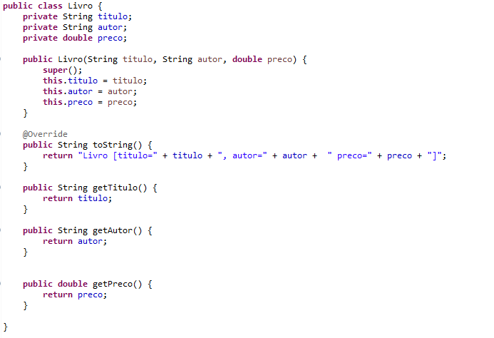
RESPOSTA

Slide 6
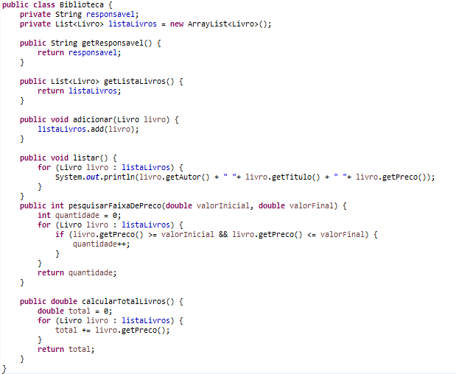
RESPOSTA

Slide 7
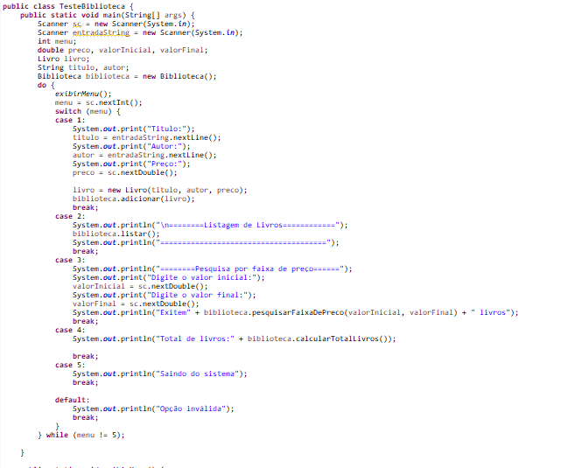
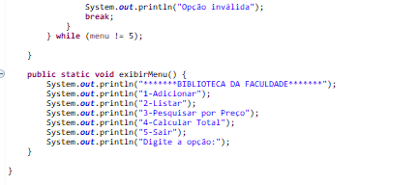
RESPOSTA

Slide 8
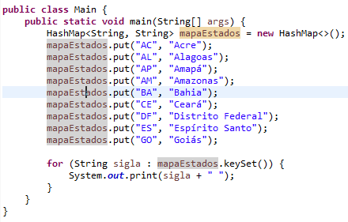
MAPAS - JAVA.UTIL.MAP
Um mapa é composto por um conjunto de associações entre um objeto chave a um objeto valor. É equivalente ao conceito de dicionário, usado em várias linguagens.
Suas principais implementações são:
HashMap
TreeMap
Hashtable
Percorrendo Elementos obtendo a chave

Slide 9
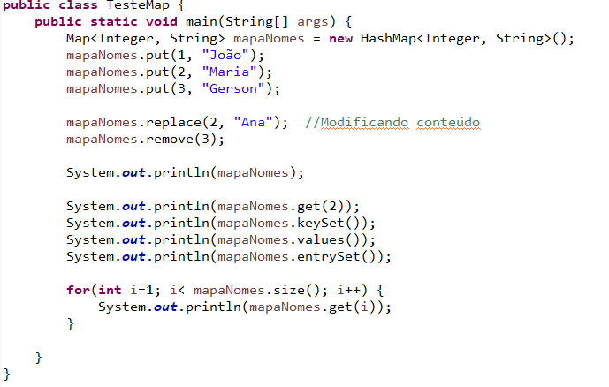
MAPAS - JAVA.UTIL.MAP
A sintaxe deve obedecer a lugares apontados da chave e valor, pois cada chave leva somente um elemento.
Map<E> mapa = new Type();
Sintaxe:
E - é o objeto declarado, podendo ser classes Wrappers ou tipo de coleção.
Type - é o tipo de objeto da coleção a ser usado.
Classe HashMap
Os elementos não são ordenados. É rápida na busca/inserção de dados. Permite inserir valores e chaves nulas;

Slide 10
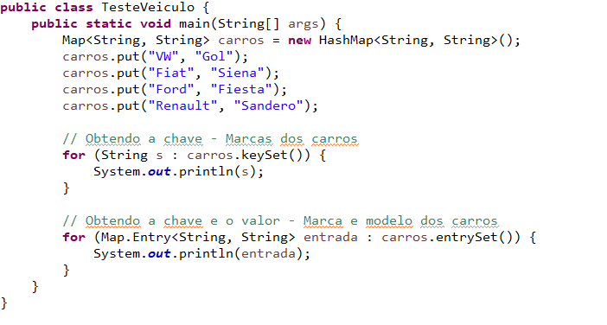
EXERCÍCIOS
Criar uma classe para inserir em um ´mapa de marcas e modelos de alguns veículos e percorrer para imprimir a chave o valor.

Slide 11
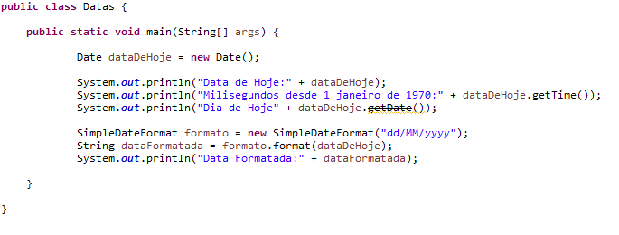
TRABALHANDO COM DATAS NO JAVA
Classe Date
A data representa o tempo, um tempo é composto por ano, mês, dia atual, minuto atual, entre outros atributos e métodos que essa classe possui. Hoje a maioria dos métodos da classe Date estão classificados como deprecated, métodos que não são mais utilizados. A classe Date foi substituída pela Calendar.

Slide 12
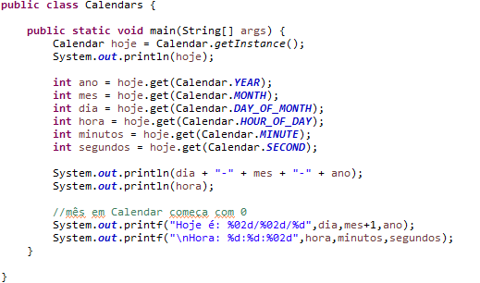
TRABALHANDO COM DATAS NO JAVA
Classe Calendar
É uma classe abstrata que não pode ser instanciada, portanto para obter um calendário é necessário usar o método estático.
A classe produz valores de todos os campos de calendário necessários para implementar a formatação de data e hora, para uma determinada língua e estilo de calendário.

Slide 13
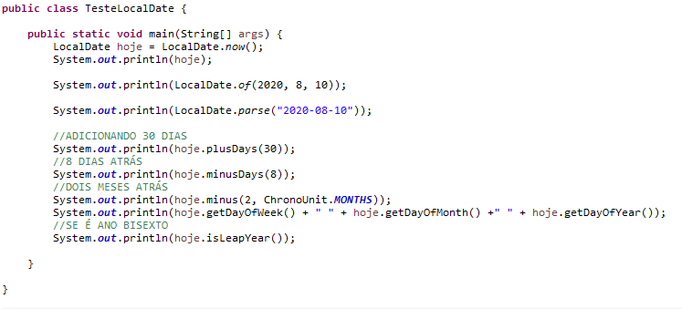
TRABALHANDO COM DATAS NO JAVA
Classe LocalDate
A manipulação de datas usando Date e Calendar para criação de filtros, cálculos e conversões eram trabalhosas nessas classes.
E também escrevíamos muito código. A partir do Java 8 foi disponibilizada uma nova API de data e hora. O LocalDate foi introduzido para facilitar o trabalha com datas. Ele fica no pacote java.time

Slide 14
TRABALHANDO COM DATAS NO JAVA
Trabalhando com comparações de Datas
Frequentemente quando trabalhamos com datas necessitamos fazer operações de comparação, diferença entre datas, etc. Para isso, essa nova API veio com outras facilidade para que possamos fazer essas operações de maneira mais simples.
isAfter
isBefore
isEquals
LocalDate.now()
plusDays()
minusYears()
Uma classe que também nos ajuda nessa comparação é a Period. Ela representa uma quantidade de tempo em anos, meses e dias
Period periodo = Period.between(dataInicio, dataFim);
periodo.getYears()
Cálculo de anos entre duas datas

Slide 15
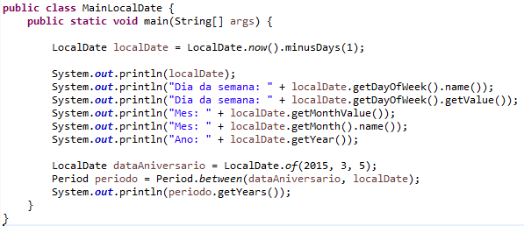
EXERCÍCIO
Escreva um programa que escreva na console o dia de hoje, o dia da semana, mês e ano atual.
Alem disso, exiba a quantidade de anos desde sua data de nascimento.

Slide 16
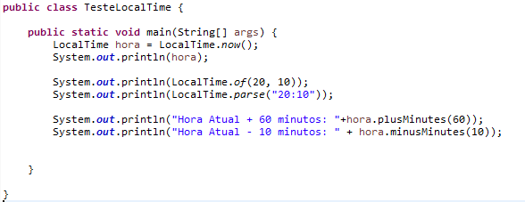
TRABALHANDO COM HORAS NO JAVA
Classe LocalTime
Função para manipulação de horas.

Slide 17
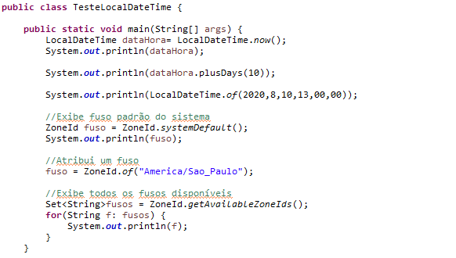
TRABALHANDO COM DATAS E HORAS NO JAVA
Classe LocalDateTime
Função para manipulação de datas e horas.

Slide 18
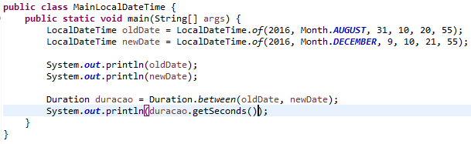
TRABALHANDO COM DATAS E HORAS NO JAVA
Duration de tempo entre dois objetos LocalDateTime
Podemos utilizar a classe Duration para nos auxiliar no calculo da duração entre dois objetos LocalDateTime

Slide 19
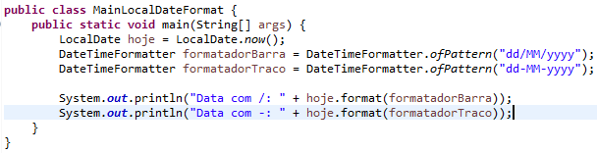
TRABALHANDO COM DATAS E HORAS NO JAVA
Formatando datas e horas
A formatação de data para diferentes padrões também ficou um pouco mais simples nessa nova versão, para isso, agora é criado um formatador de dado com a classe DateTimeFormatter e a própria classe LocalDate tem um método format que retorna uma String com a data formatada no padrão passado como parâmetro.

Slide 20
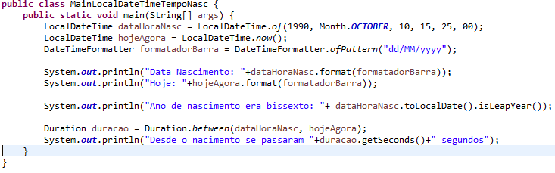
EXERCÍCIO
Após isso apresente a sua data de nascimento e dia de hoje no formato “dd/mm/yyyy”.
Apresente se o seu ano de nascimento foi um ano bissexto.
Apresente também quantos segundo se passaram desde seu nascimento.

